Slide 1
Khởi động
Bài toán: Năm nay tuổi bố gấp 4 lần tuổi con. Tính tuổi mỗi người biết bố hơn con 27 tuổi?
Bố: 36 tuổi
Con: 9 tuổi

Slide 2
Toán
Luyện tập chung
(Tr.32)

Slide 3
Ôn lại mối quan hệ giữa 1 và ; và ;
và
YÊU CẦU CẦN ĐẠT
Vận dụng tìm một thành phần chưa biết của phép tính với phân số
.
Giải bài toán liên quan đến số trung bình cộng

Slide 4
Thực hành

Slide 5

Bài 1:
a, 1 gấp bao nhiêu lần $\frac{1}{10}$ ? …………………
b) $\frac{1}{10}$ gấp bao nhiêu lần $\frac{1}{100}$ ? …………………
c) $\frac{1}{100}$ gấp bao nhiêu lần $\frac{1}{1000}$ ? …………………
10 lần
10 lần
10 lần

Slide 6
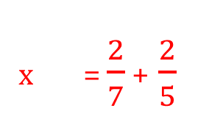

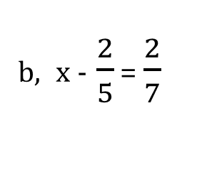




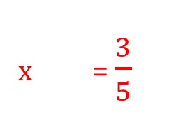

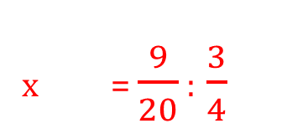
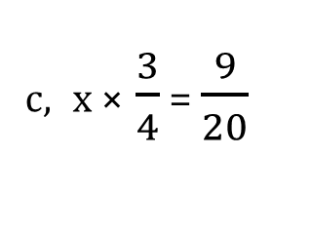
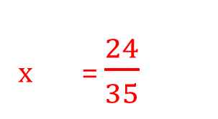
Vòi nước chảy trong 2 giờ được :
2/15 + 1/5 = 1/3 (bể)
(rút gọn)
Trung bình mỗi giờ vòi nước chảy được :
1/3 : 2 = 1/6 (bể)
Đáp số: 1/6 bể
Bài 2: Tìm x
a, x +$\frac{2}{5}$ = $\frac{1}{2}$
b, x -$\frac{2}{5}$ = $\frac{2}{7}$
c, x ×$\frac{3}{4}$ = $\frac{9}{20}$
d, x :$\frac{1}{7}$ = $\frac{1}{4}$
x = $\frac{1}{2}$ -$\frac{2}{5}$
x = $\frac{2}{7}$ +$\frac{2}{5}$
x = $\frac{1}{4}$ ×$\frac{1}{7}$
x = $\frac{9}{20}$ :$\frac{3}{4}$
x = $\frac{1}{10}$
x = $\frac{24}{35}$
x = $\frac{1}{28}$
x = $\frac{3}{5}$

Slide 7

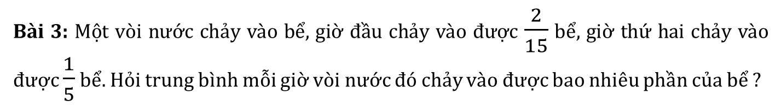
Vòi nước chảy trong 2 giờ được :
2/15 + 1/5 = 1/3 (bể)
(rút gọn)
Trung bình mỗi giờ vòi nước chảy được :
1/3 : 2 = 1/6 (bể)
Đáp số: 1/6 bể
Bài 3: Một vòi nước chảy vào bể, giờ đầu chảy vào được $\frac{2}{15}$ bể, giờ thứ hai chảy vào được $\frac{1}{5}$ bể. Hỏi trung bình mỗi giờ vòi nước đó chảy vào được bao nhiêu phần của bể ?
Bài giải
Vòi nước chảy trong 2 giờ được :
$\frac{2}{15}$ + $\frac{1}{5}$ = $\frac{1}{3}$ (bể)
Trung bình mỗi giờ vòi nước chảy được :
$\frac{1}{3}$ : 2 = $\frac{1}{6}$ (bể)
Đáp số: $\frac{1}{6}$ bể

Slide 8
Vòi nước chảy trong 2 giờ được :
2/15 + 1/5 = 1/3 (bể)
(rút gọn)
Trung bình mỗi giờ vòi nước chảy được :
1/3 : 2 = 1/6 (bể)
Đáp số: 1/6 bể
Bài 3: Trước đây mua 5m vải phải trả 100 000 đồng. Hiện nay giá bán mỗi mét vải đã giảm 20 000 đồng. Hỏi với 540 000 đồng, hiện nay có thể mua được bao nhiêu mét vải như thế ?
Bài giải
Trước đây, giá 1 mét vải là :
100 000 : 5 = 20 000 (đồng)
Hiện nay, giá 1 mét vải là :
20 000 – 2000 = 18 000 (đồng)
Hiện nay. với 540 000 đồng có thể mua được :
540 000 : 18 000 = 30 (m)
Đáp số : 30 m vải.

Slide 9
Vận dụng
Các dạng bài đã học vận dụng để giải quyết những vấn đề nào trong cuộc sống ?

Slide 10
Về nhà:
Chuẩn bị bài sau: Khái niệm về số thập phân

